Slide 1
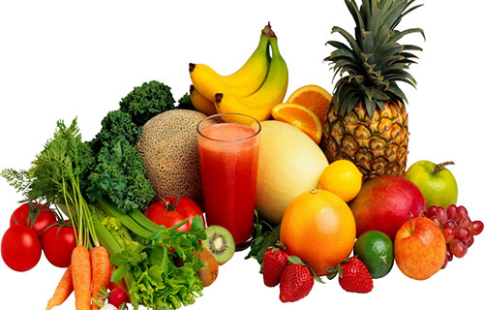
স্বাগতম

Slide 2
পরিচিতি
ফাতেমা আক্তার
সহকারী শিক্ষক (আইসিটি)
জাহাঙ্গীরপুর টি, আমিন সরকারি
পাইলট উচ্চ বিদ্যালয়,
মদন,নেত্রকোনা।
শ্রেণিঃ ষষ্ঠ
বিষয়ঃ বিজ্ঞান
অধ্যায়ঃ ত্রয়োদশ
শিক্ষার্থীর সংখ্যাঃ ৬০
সময়ঃ ৫০ মিনিট তারিখঃ 15/১০/19 ইং

Slide 3
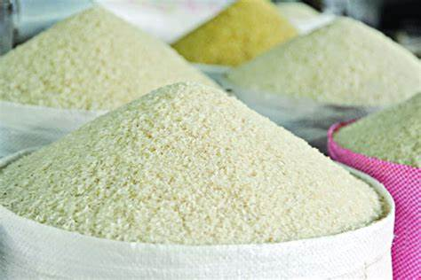
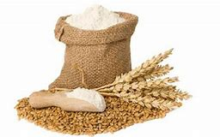
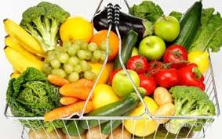
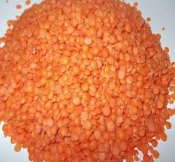
এসো কয়েকটি ছবি দেখি
শাকসবজি ও ফলমূল
চাল
আটা
ডাল
আমরা কী প্রতিদিন এসব খাবার খাই?
উপরোক্ত খাদ্যগুলোর মধ্যে খাদ্যের কোন উপাদান থাকে?

Slide 4
আজকের পাঠ
ভিটামিন

Slide 5
শিখনফল
এই পাঠ শেষে শিক্ষার্থীরা...
ভিটামিন সম্পর্কে বর্ণনা করতে পারবে;
খাদ্যের উৎসে বিভিন্ন প্রকার ভিটামিনের ব্যাখ্যা করতে পারবে;
মানবদেহে বিভিন্ন প্রকারের ভিটামিনের প্রয়োজনীয়তা বর্ণনা করতে পারবে।

Slide 6
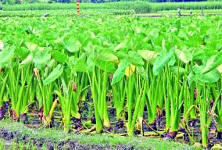
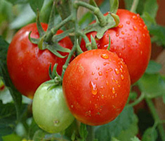
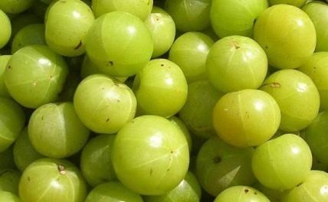
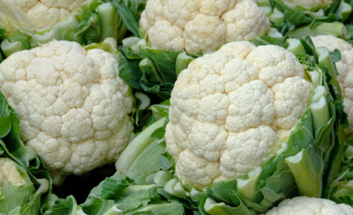
নিচের ছবিগুলো লক্ষ্য কর
এই প্রয়োজনীয় জৈব পদার্থগুলোকে আমরা কী বলি?
এই খাদ্যগুলো কী প্রাণীর স্বাস্থ্যরক্ষার জন্য প্রয়োজনীয়?
নিচের খাদ্যগুলোয় জৈব পদার্থ আছে কী?
আমলকী
বাঁধাকপি
কচুশাক
টমেটো

Slide 7
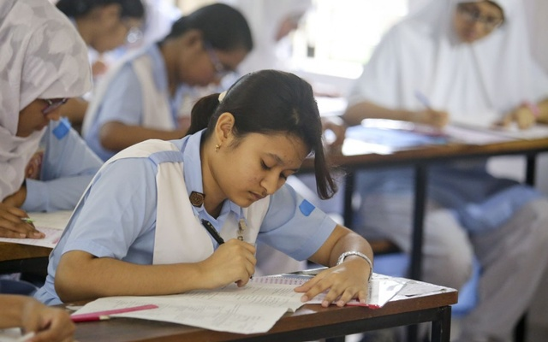
একক কাজ
ভিটামিন কাকে বলে?

Slide 8
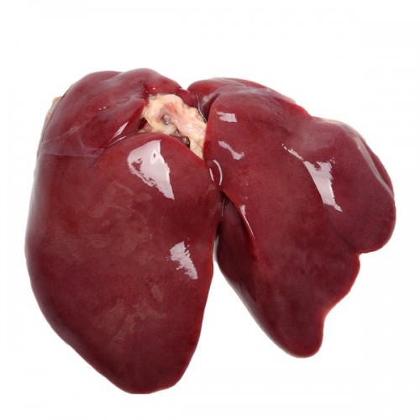
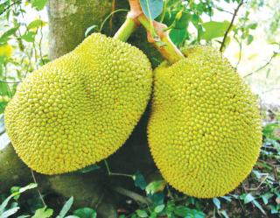
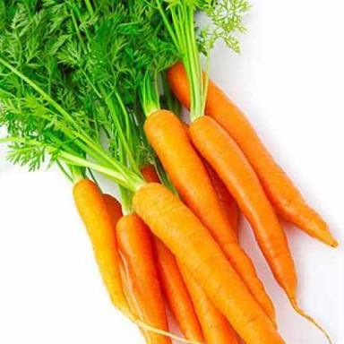
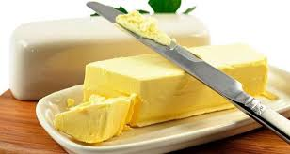
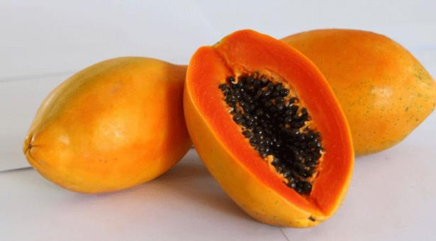
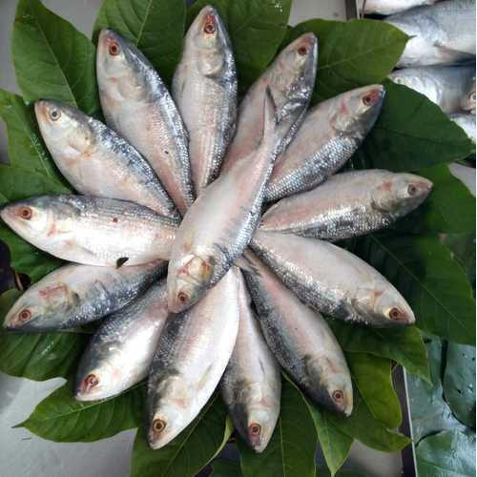
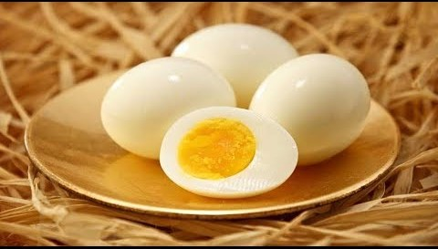
এসো কয়েকটি ছবি দেখি
নিম্নোক্ত খাদ্যগুলোতে কোন ধরনের ভিটামিনের উৎস রয়েছে?
কাঁঠাল
কলিজা
মাছ
পাকা পেঁপে
মাখন
গাজর
ডিম

Slide 9
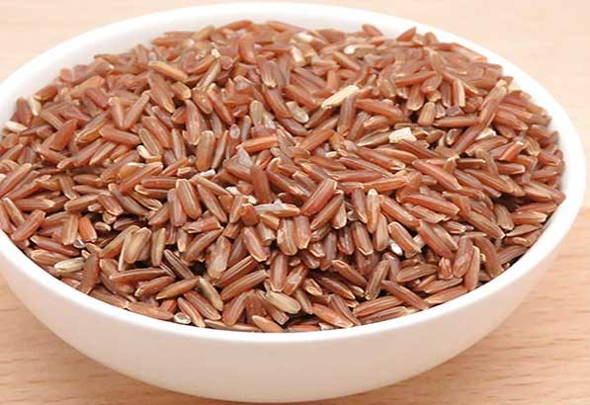
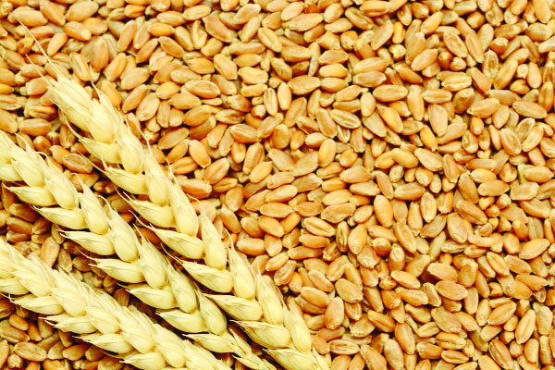
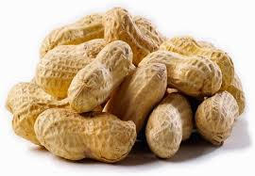
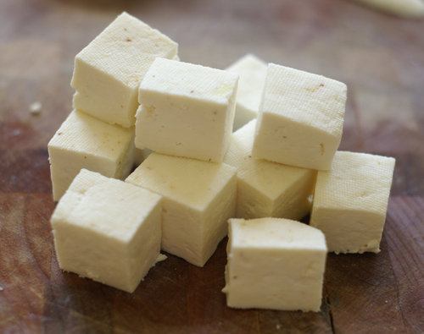
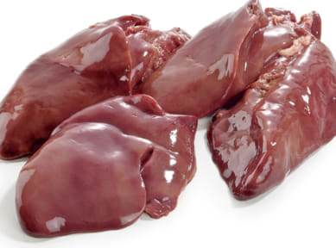
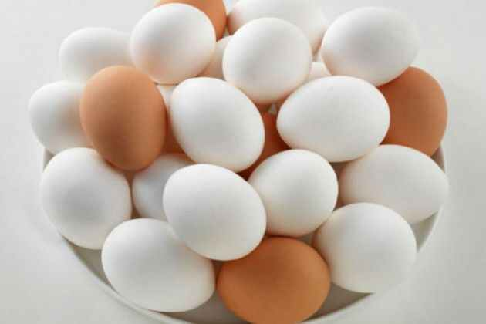
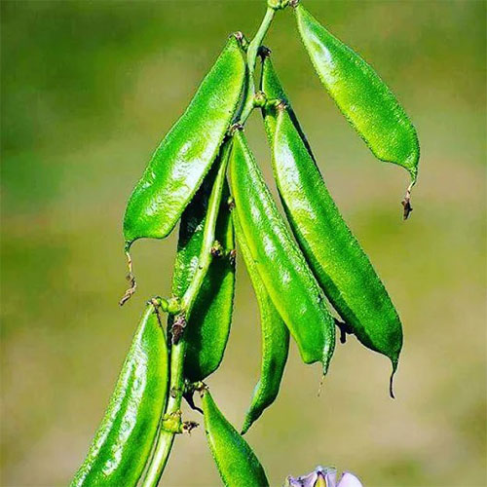
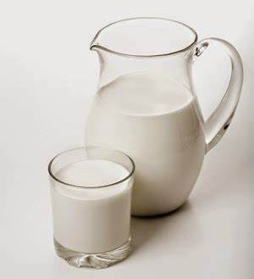
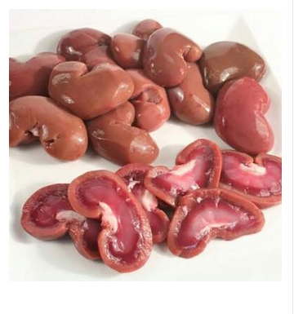
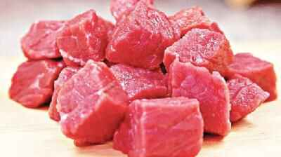
এসো কয়েকটি ছবি দেখি
নিম্নোক্ত খাদ্যগুলোতে কোন ধরনের ভিটামিনের উৎস রয়েছে?
দুধ
কলিজা
ডিম
লাল চাল
বাদাম
শিম
পনির
মাংস
গম
বৃক্ষ

Slide 10
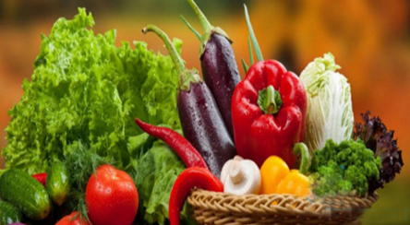
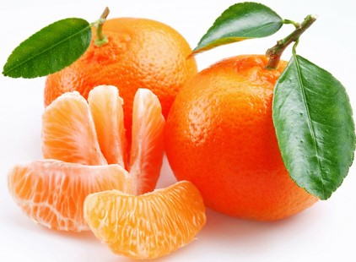
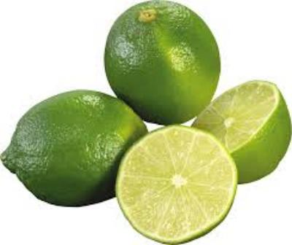
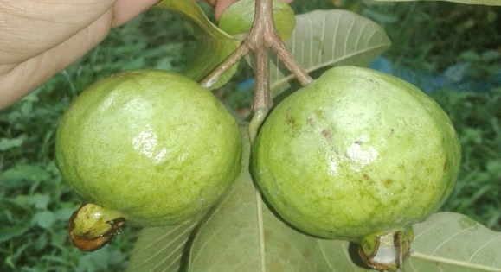
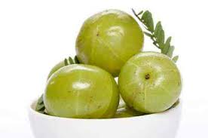
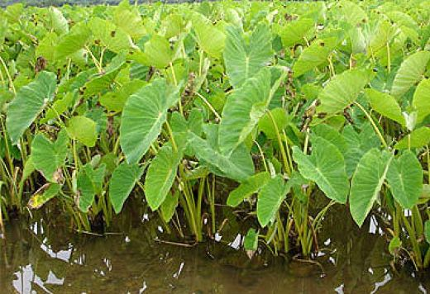
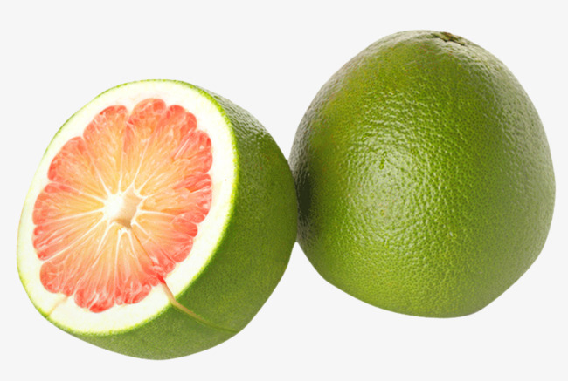
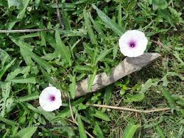
এসো কয়েকটি ছবি দেখি
নিম্নোক্ত খাদ্যগুলোতে কোন ধরনের ভিটামিনের উৎস রয়েছে?
কমলা
লেবু
কচুশাক
আমলকী
পেয়ারা
জাম্বুরা
কলমিশাক

Slide 11
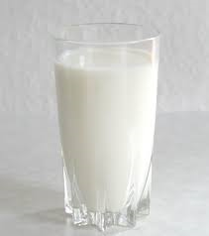
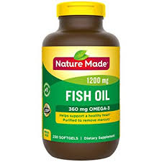
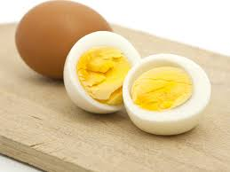
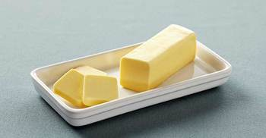
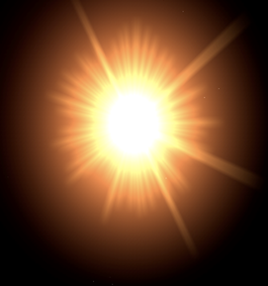
এসো কয়েকটি ছবি দেখি
এগুলোতে কোন ধরনের ভিটামিনের উৎস রয়েছে?
মাখন
সূর্যের আলো
মাছের তেল
ডিম
দুধ

Slide 12
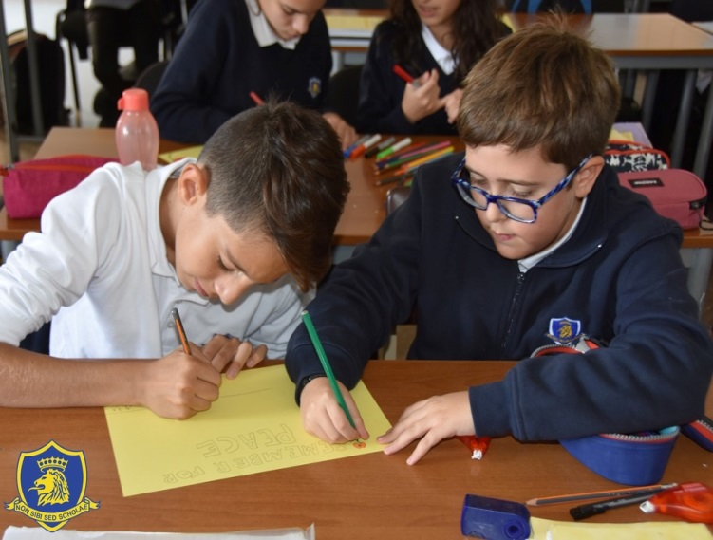
জোড়ায় কাজ
ভিটামিন বি কমপ্লেক্স ও ভিটামিন সি এর খাদ্যের উৎস সমূহ ব্যাখ্যা কর।

Slide 13
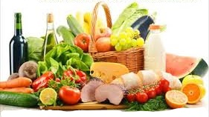
মানবদেহে ভিটামিনের প্রয়োজনীয়তা
বি কমপ্লেক্স
ডি
সি
এ
দেহের বৃদ্ধি, হৃদপিণ্ড,স্নায়ু এবং পরিপাক ব্যবস্থার সুষ্ঠু কাজ সম্পাদনে, চামড়ার স্বাস্থ্য রক্ষায়।
দেহকে ক্যালসিয়াম এবং ফসফরাস ব্যবহারে সাহায্য করে বা সুস্থ-সবল হাড় ও দাঁত গঠনে প্রয়োজন।
সুস্থ-সবল হাড়,দাঁত ,দাঁতের মাড়ি ও মুখের ক্ষত সারাতে ।
দেহের বৃদ্ধি, দৃষ্টিশক্তি ও রোগ প্রতিরোধে।
বিভিন্ন প্রকার ভিটামিনসমৃদ্ধ খাবার

Slide 14
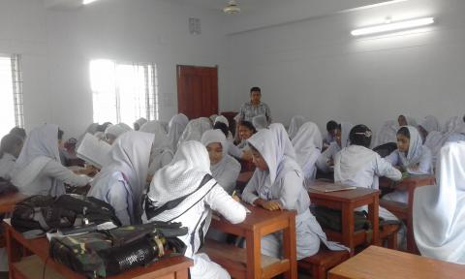
দলগত কাজ
মানবদেহে বিভিন্ন প্রকার ভিটামিনের প্রয়োজনীয়তা অপরিহার্য কেন ? ব্যাখ্যা কর।

Slide 15
মূল্যায়ন
পাকা পেঁপে ও কলা কোন ভিটামিনের উৎস ?
বেশ কয়েকটি ভিটামিন একত্রে গঠিত ভিটামিনের নাম কি?
নিচের কোনটিতে ভিটামিন সি এর উৎস বিদ্যমান ?
(ক) কলা (খ) আমলকী (গ) পাকাপেঁপে (ঘ) কাঁঠাল
সূর্যের আলোতে কোন ভিটামিন রয়েছে?
(ক) এ (খ) বি (গ) সি (ঘ) ডি

Slide 16
বাড়ীর কাজ
ভিটামিন সমৃদ্ধ খাবার গ্রহণ ও পরিবারের চাহিদা পূরণে তুমি কী কী পদক্ষেপ গ্রহণ করবে ,তা নিজের ভাষায় লিখে নিয়ে আসবে ।

Slide 17
ধন্যবাদ সবাইকে

